Slide 1


UnityBasic

Slide 2
アジェンダ（agenda：目次）
アジェンダ
・Sceneとオブジェクト
・スクリプトとアタッチ
・コンポーネント指向
・Unityスクリプトの基礎
・課題
・なし

Slide 3
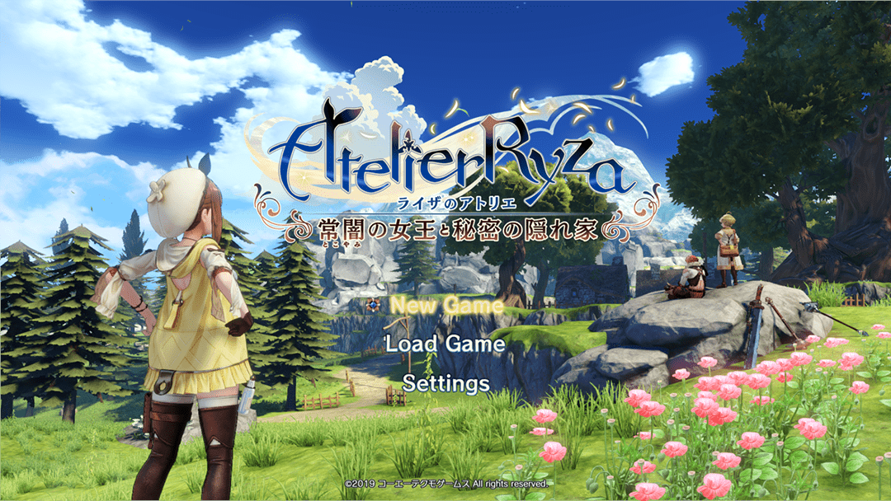
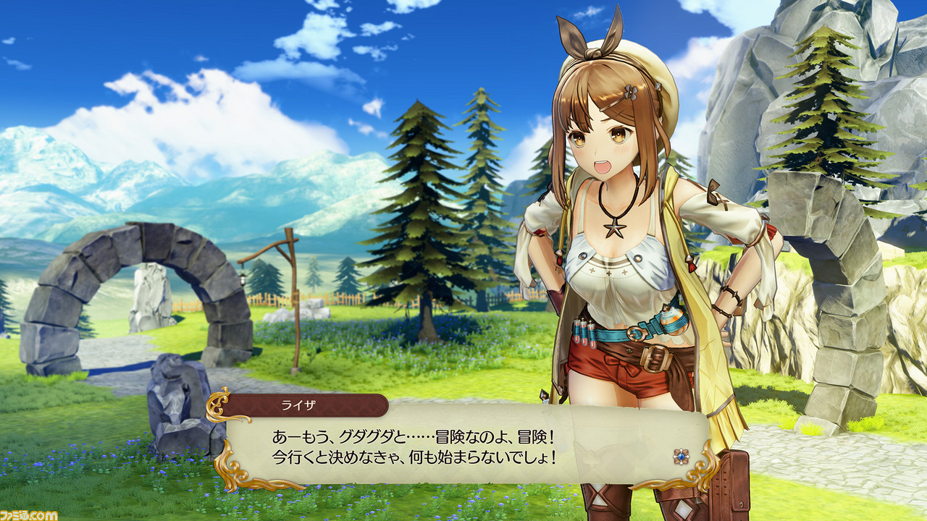

ちょっと復習１
・UnityはScene（場面）と呼ばれる物を繋いで、
一つのゲームを制作します。
タイトルScene
会話Scene
探索Scene
複数のSceneを合わせて一つのゲームを作る

Slide 4
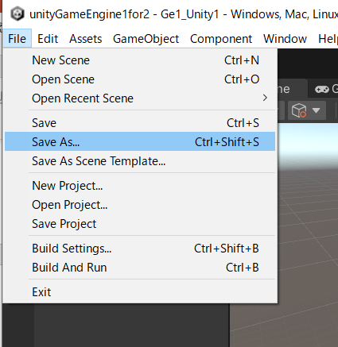
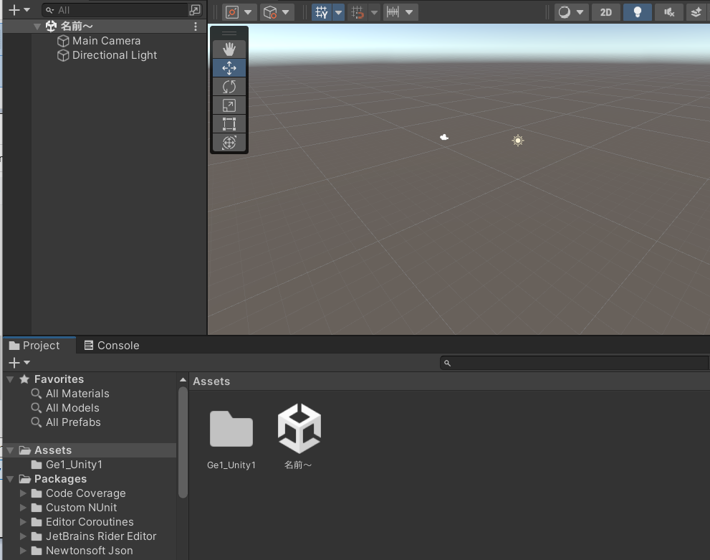
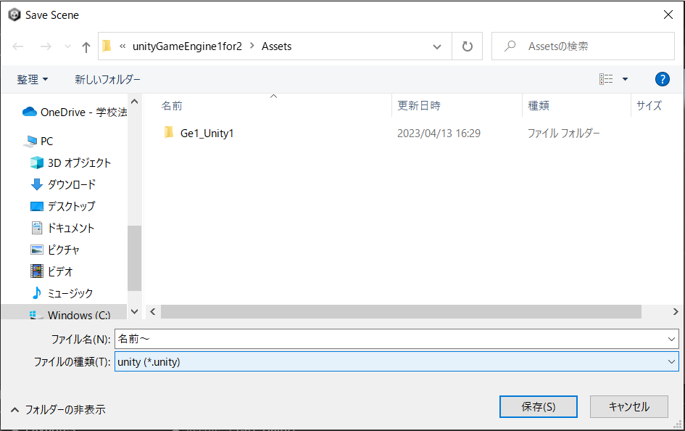
Sceneの作成
File>Save As
メソッド１
メソッド２
名前を付ける
ProjectのAssetに作成される
メソッド１
メソッド２
メソッド３
メソッド４
メソッド５
クリックしたら
Sceneが切り替わる事を確認してください

Slide 5
ちょっと復習２
・一つのSceneは多数のオブジェクトにより構成される
これら全てオブジェクト
※オブジェクト(Object:物、物体)
キャラクター
背景
テキストボックス

Slide 6
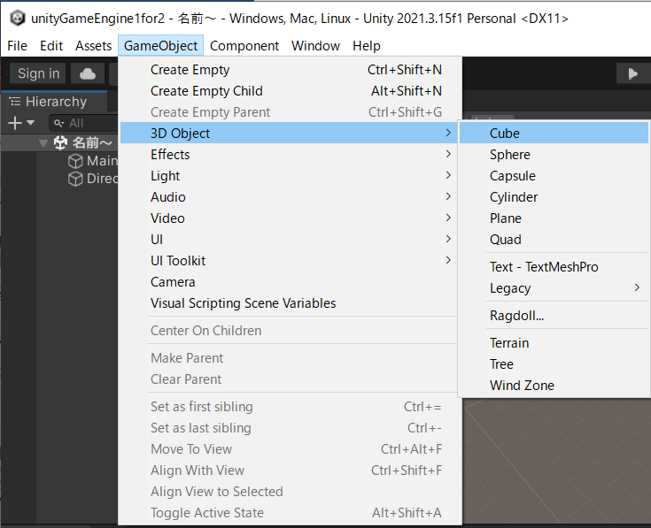
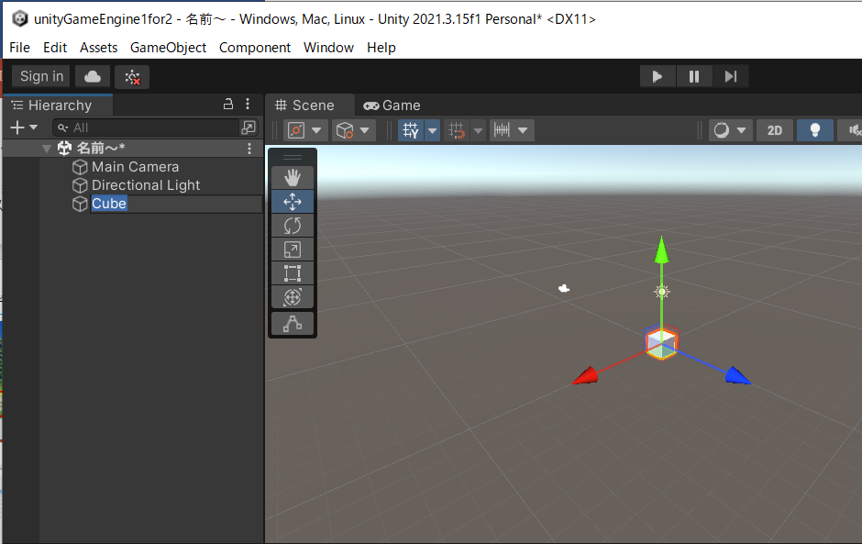
Objectの作成
右クリックメニューから名前を変更できます
メソッド１
メソッド２
Hierarchy(階層)上にCubeが作成され、
Scene(場面)上に四角形のオブジェクトが作成される

Slide 7
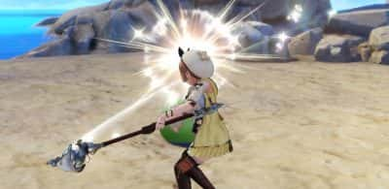
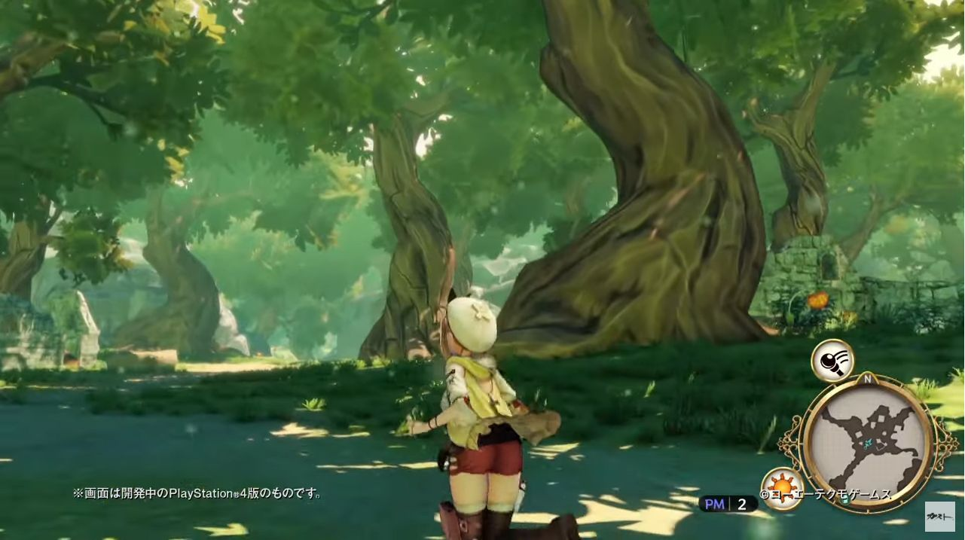
ちょっと復習３
例：キャラクター（オブジェクト）
１.攻撃のスクリプト
オブジェクトは複数のスクリプトで成り立つ
2.歩きのスクリプト

Slide 8
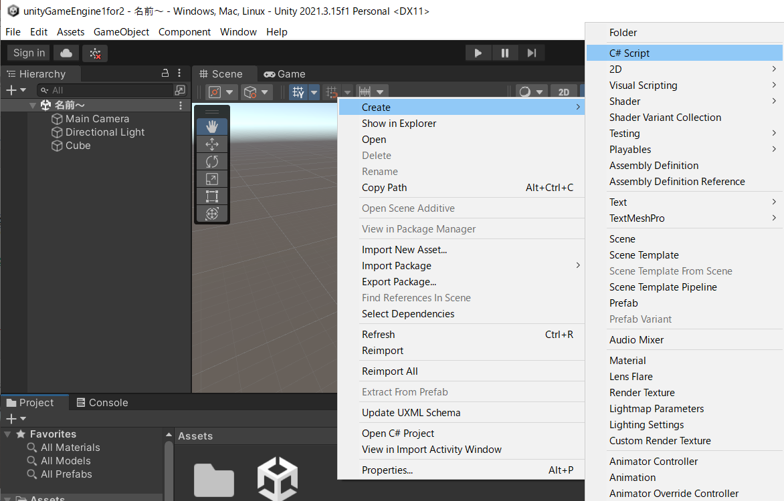
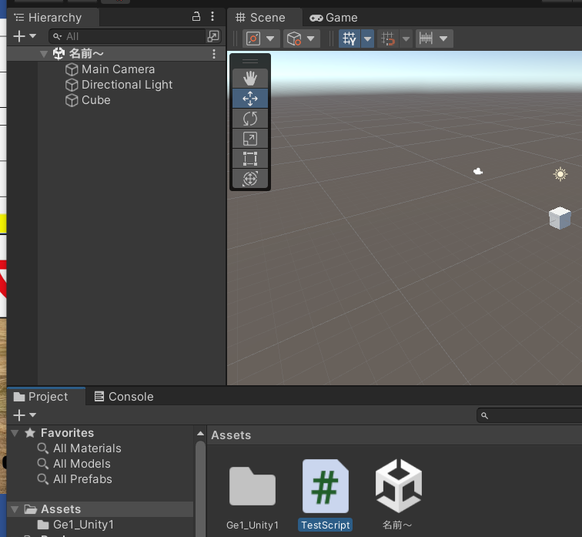
スクリプトの作成
最初に入れたファイル名と
クラス名が連動しているので、
なるべく間違えないように。
メソッド１
メソッド２
この辺を右クリック
スクリプトを作成しただけでは何の影響も与えられない。

Slide 9
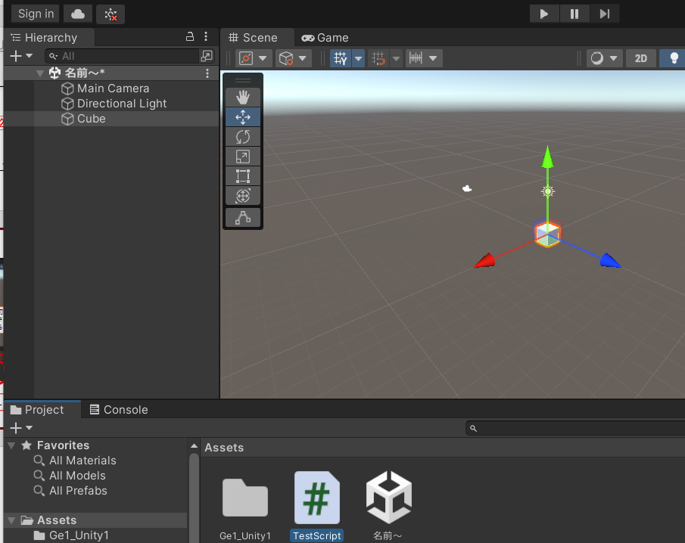
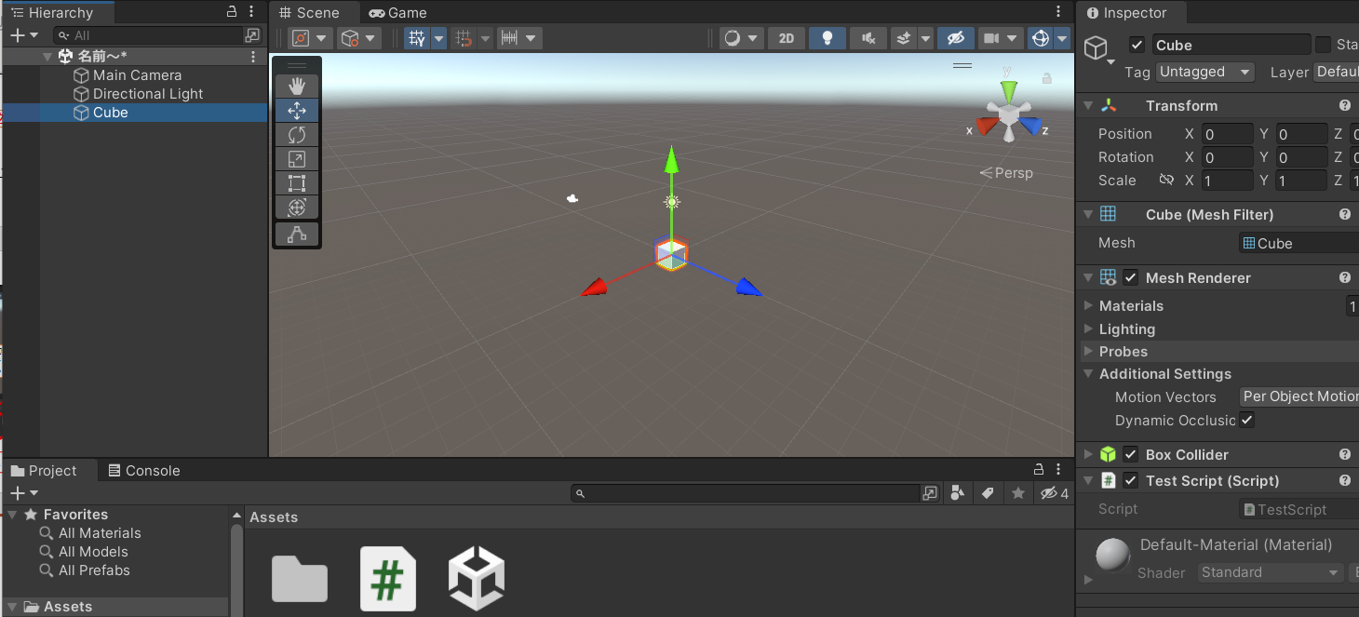
スクリプトのアタッチ
メソッド１
メソッド２
スクリプトをアタッチしたいオブジェクトに
ドラッグアンドドロップ
アタッチしたオブジェクトのインスペクター上に
アタッチしたスクリプトが有ればOK
スクリプトをアタッチ(結び付け)することで影響を与えられる。
（※スクリプトに限らず何かを関連づける事をアタッチと言う）

Slide 10
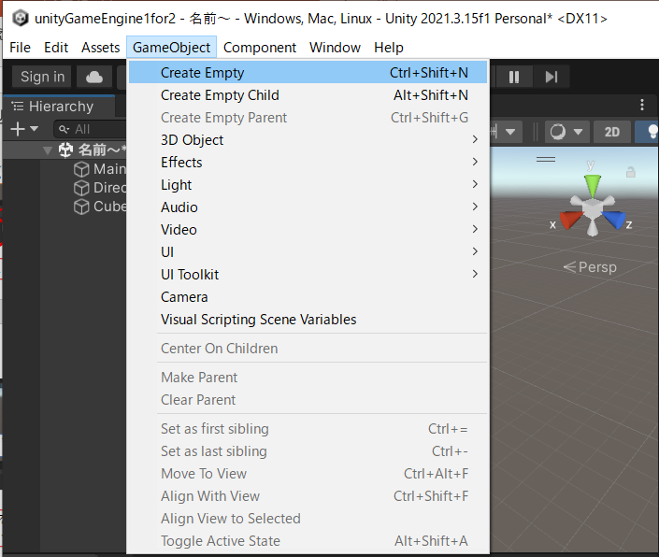
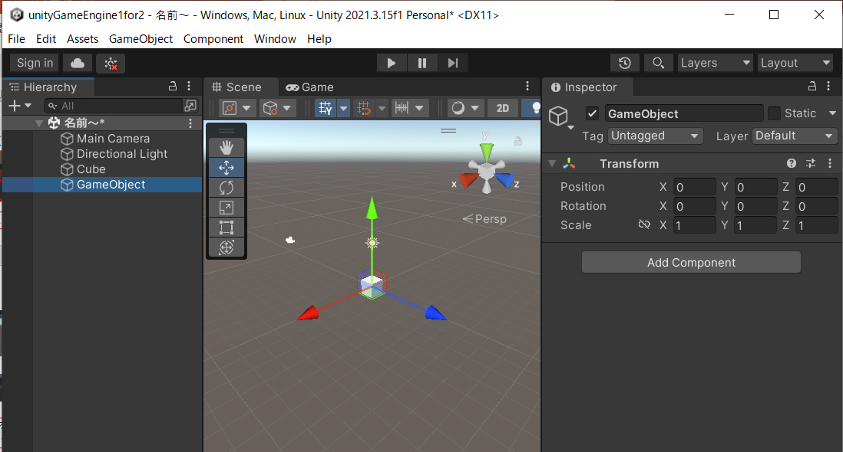
オブジェクトとインスペクターの関係
メソッド１
メソッド２
インスペクターにはTransform(位置と回転)のみ表示される。
つまり、インスペクターは選択オブジェクトの状態を表示する。
空のゲームオブジェクトを作成
インスペクターは各オブジェクトのプロパティ(状態)を表示

Slide 11
コンポーネント指向という考え方
メッセージ指向
AIとか
オブジェクト指向
コンポーネント指向
ゲームはコレ！
イベント指向
OSとかHPとか
…etc
ゲーム業界では『コンポーネント指向』が主流
特にゲームエンジンとの相性がよく、UnityもAnrealもコンポーネント指向で出来ている。

Slide 12
オブジェクト指向の復習
動物クラス
犬クラス
・目
・長い耳
・鋭い牙
継承
・目
・耳
・牙
猫クラス
・夜も見える目
・耳
・鋭い牙
猿クラス
・目
・耳
・牙
・器用な手
『オブジェクト指向』とは、作成するクラスのベースになる抽象化されたクラスを作成し、
継承後にそれぞれ具体的な仕様に落としていくという考え方です。

Slide 13
コンポーネント指向
目クラス(interface)
※コンポーネント指向には多重継承が必須に近いので、コンポーネントクラスは基本的にインターフェースである（C#のみ）。
継承
猿クラス
耳
(interface)
・目
・耳
・牙
・器用な手
牙
(interface)
オーバーライドで改造する
手 (interface)
『コンポーネント指向』は、『継承』の方向が『オブジェクト指向』とは反対の考え方で、
コンポーネントと呼ばれる機能のみのクラスを継承させて必要な機能を持つクラスを作るやり方です。
『コンポーネント指向』は仕様変更にとても強いので、ゲーム開発はこの形でやるのが一般的です。

Slide 14
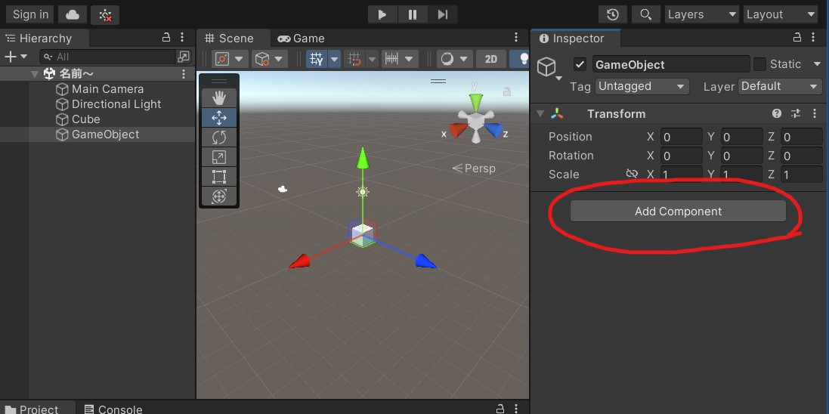
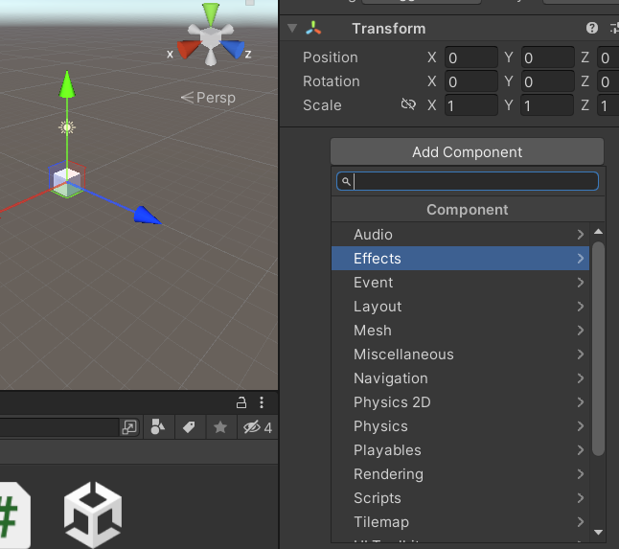
Unityでコンポーネント指向
どのオブジェクトでも良いですが、選択すると
インスペクターに『Add Component』ボタンがあります。
これを押すと、沢山のコンポーネントが選択できます。
これこそがUnityの力の源泉です。
それぞれのコンポーネントにはそれぞれの機能があり、
必要な機能を追加していくことで、
ゲームに必要なオブジェクトを作成していきます。
Unityに習熟するとは、
これらコンポーネントに習熟すると言っても過言ではありません。
Component(部品)こそがUnityの力の源泉

Slide 15
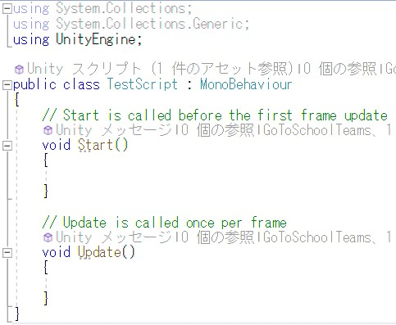
Unityスクリプトの基礎1 – Start()
コメントにも英語で書かれてますが、
『ゲームの1フレーム目の直前に実行される』
メソッドです。
「オブジェクト作成時に1度だけ実行される」
と覚えておけば良いでしょう。
使い方としては、オブジェクト単位
でのコンストラクタとして使用します。
初期化処理で使用

Slide 16
Unityスクリプトの基礎2 – Update()
コメントにも英語で書かれてますが、
『1フレーム毎に実行される』
メソッドです。
「オブジェクトが存在している間」
「1フレーム毎に実行される」
と覚えておけば良いでしょう。
イベント単位ではなく、
フレーム単位で処理が行われる。
ゲームならではのメソッドと言えます。
1フレーム毎に
実行される

Slide 17
たぶん復習 – fpsの話
fpsとは『frame per second』の略です。
訳すと一秒あたりのフレーム数となり、
60fpsとは「一秒あたり60フレーム」となる。
もっと具体的に言うと、
一秒間に６０回画面が更新されてるという事になります。
（※こういうのをフレームレートと言います）
このフレームレートは環境依存(PCやディスプレイの性能による)なので、
fpsが増減しても問題なく動くようにプログラミングする必要があります。
（※つまり、時間依存の処理(1秒ごとに実行する処理)はfps処理の中に書いてはいけません)

Slide 18
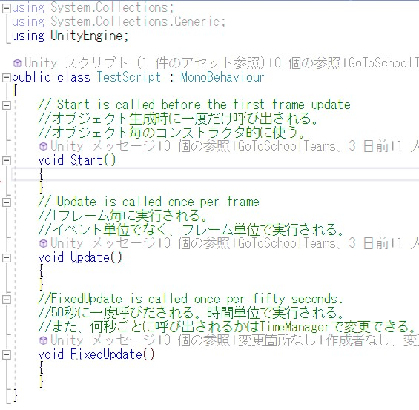
Unityスクリプトの基礎3 – FixedUpdate()
『指定時間毎に実行される』
メソッドです。
「オブジェクトが存在している間」
「指定時間毎に実行される」
と覚えておけば良いでしょう。
デフォルトでは50秒ごとです。
TimeManagerで秒数は変更できます。
時間単位で実行されるので、
制限時間処理などで使用すると良いでしょう。
指定時間毎に
実行される
※デフォルトでは書かれてないので、
自分で書く必要があります。

Slide 19
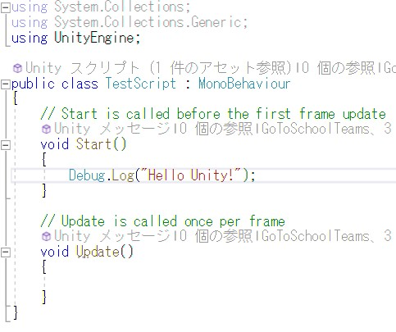
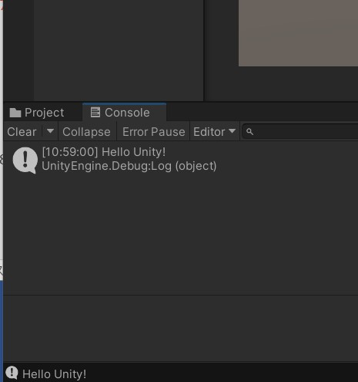
Unityスクリプトの基礎4 – Debug.Log()
Debugで使用

